Slide 1
Новый подход к выявлению инцидентов ИБ
Как утолить жажду из пожарного гидранта
Алексей Голдбергс
Менеджер по продвижению продуктов

Slide 2
Безопасность в цифрах
1
Периметр 87% корпоративных локальных вычислительных сетей не останавливают проникновение
61% корпоративных информационных систем может взломать неквалифицированный хакер
Взлом ЛВС компании занимает 3-5 дней
Действия пентестеров обнаруживаются только в 2% тестов на проникновение
Ни разу пентестерам не оказывалось организованное противодействие
ptsecurity.com

Slide 3
Проблематика
2
1
Многообразие источников
ptsecurity.com
Notes:
Есть ряд принципиальных трудностей, с которыми приходится сталкиваться при внедрении SIEM в крупных компаниях:
Большое количество разнородных источников. SIEM агрегирует данные от большого количества разнородных источников. В погоне за количеством поддерживаемых систем разработчики SIEM часто идут по простому пути наименьшего сопротивления: сообщения о событиях импортируются без приведения их к унифицированному виду. В результате сообщения об одних и тех же событиях, генерируемые разнотипными устройствами, преобразуются к разному формату с разным набором полей, что превращает разработку правил корреляции в настоящую головоломку.
Низкий уровень автоматизации определяет высокие затраты времени и ресурсов на работу с системой (например, обработка событий - фильтрация, агрегация, и корреляция)), а также позднюю реакцию на угрозы, или её отсутствие.
Ограниченная интегрируемость. Для выявление инцидентов важно анализировать сведения разной природы. Например, для осмысленного реагирования на атаки предупреждения систем IDS/IPS нужно коррелировать с результатами сканирования уязвимостей и инвентаризационной информацией. Однако возможности интеграции существующих SIEM cо сканерами безопасности, СMDB, прикладными платформами крайне ограничены.
Отсутствие квалифицированных кадров. Сложность разработки правил корреляции задает очень высокие требования к эксплуатирующему персоналу. На практике после внедрения SIEM и настройки интегратором первичного набора правил компании оказываются не в состоянии адаптировать систему к изменениям в инфраструктуре.
Сложность внедрения и масштабирования. Серьезные сложности возникают даже на стадии проектирования и внедрения. Современная крупная компания или государственное ведомство часто имеет в своем составе множество удаленных структурных подразделений, соединенных с штаб-квартирой низкоскоростными каналами связи. Централизованный сбор данных аудита в такой требует модернизации каналов связи, а развертыванию отдельных экземпляров SIEM в подразделениях мешает их стоимость.
<Могу потом добавить “низкий уровень автоматизации”, “отсутствие эвристики для новых атак”>

Slide 4


Slide 5
Проблематика
2
1
3
2
4
Многообразие источников
Ограниченная интегрируемость
Низкий уровень автоматизации
Нехватка кадров и квалификации
ptsecurity.com
Notes:
Есть ряд принципиальных трудностей, с которыми приходится сталкиваться при внедрении SIEM в крупных компаниях:
Большое количество разнородных источников. SIEM агрегирует данные от большого количества разнородных источников. В погоне за количеством поддерживаемых систем разработчики SIEM часто идут по простому пути наименьшего сопротивления: сообщения о событиях импортируются без приведения их к унифицированному виду. В результате сообщения об одних и тех же событиях, генерируемые разнотипными устройствами, преобразуются к разному формату с разным набором полей, что превращает разработку правил корреляции в настоящую головоломку.
Низкий уровень автоматизации определяет высокие затраты времени и ресурсов на работу с системой (например, обработка событий - фильтрация, агрегация, и корреляция)), а также позднюю реакцию на угрозы, или её отсутствие.
Ограниченная интегрируемость. Для выявление инцидентов важно анализировать сведения разной природы. Например, для осмысленного реагирования на атаки предупреждения систем IDS/IPS нужно коррелировать с результатами сканирования уязвимостей и инвентаризационной информацией. Однако возможности интеграции существующих SIEM cо сканерами безопасности, СMDB, прикладными платформами крайне ограничены.
Отсутствие квалифицированных кадров. Сложность разработки правил корреляции задает очень высокие требования к эксплуатирующему персоналу. На практике после внедрения SIEM и настройки интегратором первичного набора правил компании оказываются не в состоянии адаптировать систему к изменениям в инфраструктуре.
Сложность внедрения и масштабирования. Серьезные сложности возникают даже на стадии проектирования и внедрения. Современная крупная компания или государственное ведомство часто имеет в своем составе множество удаленных структурных подразделений, соединенных с штаб-квартирой низкоскоростными каналами связи. Централизованный сбор данных аудита в такой требует модернизации каналов связи, а развертыванию отдельных экземпляров SIEM в подразделениях мешает их стоимость.
<Могу потом добавить “низкий уровень автоматизации”, “отсутствие эвристики для новых атак”>

Slide 6
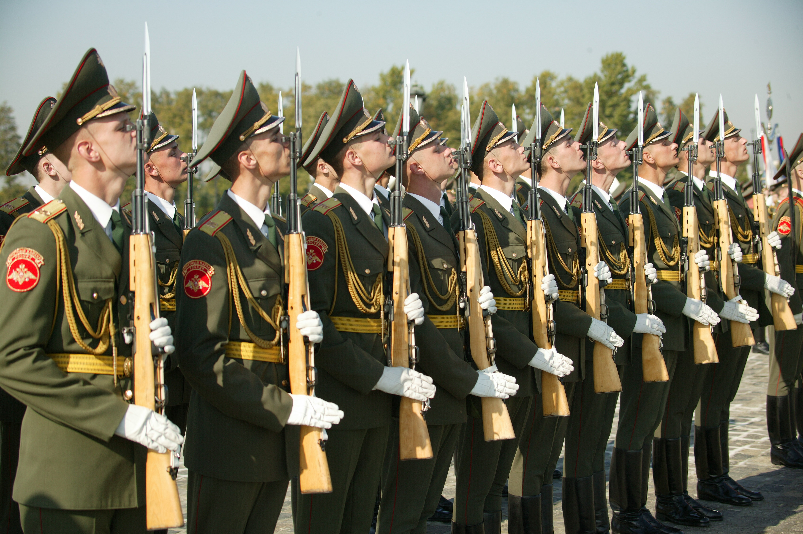

Slide 7
Проблематика
2
1
3
5
2
4
Многообразие источников
Ограниченная интегрируемость
Сложность внедрения и масштабирования
Низкий уровень автоматизации
Нехватка кадров и квалификации
ptsecurity.com
Notes:
Есть ряд принципиальных трудностей, с которыми приходится сталкиваться при внедрении SIEM в крупных компаниях:
Большое количество разнородных источников. SIEM агрегирует данные от большого количества разнородных источников. В погоне за количеством поддерживаемых систем разработчики SIEM часто идут по простому пути наименьшего сопротивления: сообщения о событиях импортируются без приведения их к унифицированному виду. В результате сообщения об одних и тех же событиях, генерируемые разнотипными устройствами, преобразуются к разному формату с разным набором полей, что превращает разработку правил корреляции в настоящую головоломку.
Низкий уровень автоматизации определяет высокие затраты времени и ресурсов на работу с системой (например, обработка событий - фильтрация, агрегация, и корреляция)), а также позднюю реакцию на угрозы, или её отсутствие.
Ограниченная интегрируемость. Для выявление инцидентов важно анализировать сведения разной природы. Например, для осмысленного реагирования на атаки предупреждения систем IDS/IPS нужно коррелировать с результатами сканирования уязвимостей и инвентаризационной информацией. Однако возможности интеграции существующих SIEM cо сканерами безопасности, СMDB, прикладными платформами крайне ограничены.
Отсутствие квалифицированных кадров. Сложность разработки правил корреляции задает очень высокие требования к эксплуатирующему персоналу. На практике после внедрения SIEM и настройки интегратором первичного набора правил компании оказываются не в состоянии адаптировать систему к изменениям в инфраструктуре.
Сложность внедрения и масштабирования. Серьезные сложности возникают даже на стадии проектирования и внедрения. Современная крупная компания или государственное ведомство часто имеет в своем составе множество удаленных структурных подразделений, соединенных с штаб-квартирой низкоскоростными каналами связи. Централизованный сбор данных аудита в такой требует модернизации каналов связи, а развертыванию отдельных экземпляров SIEM в подразделениях мешает их стоимость.
<Могу потом добавить “низкий уровень автоматизации”, “отсутствие эвристики для новых атак”>

Slide 8

Платформа MaxPatrol X
3
?
MaxPatrol
Vulnerability Management
MaxPatrol
Threat Management
?
…
…
MaxPatrol
Benchmark Management
MaxPatrol
Attack Evaluation
?
MaxPatrol
Network Anomaly Detection
?
MaxPatrol
AntiAPT
ptsecurity.com
Notes:
Платформа предназначена для комплексного решения проблемы выявления и управления инцидентов, не только в стандартном понимании SIEM системы, но дополняя и усиливая функционал системами, закрывающими различные вектора атак, в том числе и APT.

Slide 9


Реальная автоматизация
4
Обнаружение источников и сбор событий
Агрегация и приоритизация
Формирование правил корреляции на основе модели активов
Формирование инцидентов на основе базовых цепочек атак
Мониторинг доступности ресурсов
ptsecurity.com
Notes:
В MP-SIEM таксономия (количество столбцов) не превышает 70, при загрузке событий в базу мы старается приводить их к унифицированному виду, что значительно упрощает написание правил корреляции или позволяет использовать одно правило для нескольких источников.
Автоматизирован механизм группировки новых активов по различным параметрам. Активы могут входить в несколько групп одновременно. На основе IP-адресации, версий ОС, служб или ПО.
Реализовано назначение критичности активов для группы. Позже расскажу подробнее.
Автоматизированы процессы создания инцидентов и управления ими.
Есть механизмы мониторинга жизнедеятельности Системы.

Slide 10






Методы сбора данных
5
MaxPatrol
X
Анализ событий от источников
Автоматическое обнаружение новых активов
Активное сканирование в режиме «черного» и «белого» ящиков
Мониторинг активности источников
Сбор информации о конфигурации
Анализ сетевого трафика
ptsecurity.com
Notes:
Отличительная способность системы MP SIEM — объединение систем анализа защищенности, контроля соответствия стандартам, управления информационными активами организации, мониторинга и корреляции событий в рамках единой платформы MaxPatrol X, которое позволяет на порядок повысить скорость реагирования и эффективность работы системы по сравнению с аналогичными.
Единая система управления активами обеспечивает в автоматическом режиме:
обнаружение активов по результатам активного сканирования в режимах черного и белого ящика
обнаружение активов по результатам анализа событий, поступающих из различных источников
обнаружение активов на основе результатов анализа сетевого трафика
импорт данных из других систем
ручной ввод данных
сбор информации о конфигурации активов (информация об ОС, установленном ПО, сервисах, открытых портах и сетевых службах, аппаратном обеспечении и т.д.)
построение связей между активами, управление группами активов
отображение событий применительно к активу или группе активов
ведение дополнительной информации по активу или группе активов (критичность актива, ответственный за актив)
Сбор и мониторинг данных об активах и их конфигурации позволяют принимать решения об изменении их состояния, наличии уязвимости, соблюдении политики безопасности и строить корреляции, что в итоге упрощает выявление угроз в режиме реального времени.

Slide 11








Расширение контекста
6
Входные данные
Выходные данные
Данные об активах
Контекстные метрики
Уязвимости и ошибки конфигурации
Инциденты ИБ
Низкоуровневые события
Модель актива
Выявление слабых мест
События безопасности
Контроль изменений конфигурации
Сетевая активность
Конфигурация и карта сети
ptsecurity.com
Notes:
Зачем это нужно?
Для совмещения контекста и собранных событий => развитая аналитика
Для определения владельца актива
Для отслеживания изменений актива
Для построения топологии сети и векторов атак
В конечном счете:
Полнота сведений
Актуальность
Наглядность
Оперативность (для быстрого реагирования)
Какого рода аналитику получаем?
Данные об уязвимостях и информация о конфигурации могут быть совмещены с данными о конфигурации сети

Slide 12
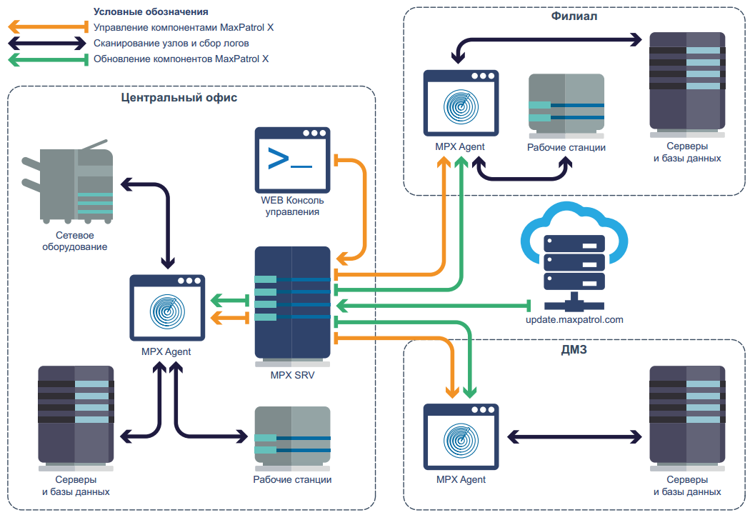
Гибкость и масштабирование
7
Масштабирование с учетом инфраструктуры клиента
Оптимизация передачи данных по слабым каналам
Увеличение производительности и объемов хранимых данных без дополнительных лицензий
Удобство развертывания
Встроенные механизмы диагностики
Программы обучения персонала
Оперативная техническая поддержка
Возможность доработки производителем
ptsecurity.com
Notes:
Архитектура и модель лицензирования MP X SIEM обеспечивают:
масштабирование с учетом инфраструктуры клиента
оптимизация передачи данных по медленным каналам связи
увеличение производительности и объемов хранимых данных без покупки дополнительных лицензий
использование новых технологий в анализе и обработке событий
удобство установки и настройки системы
встроенные механизмы контроля работоспособности компонентов
программы обучения персонала и обмена опытом
оперативная техническая поддержка
возможность доработки продукта производителем

Slide 13

Нагрузочное тестирование
8
Функциональное и нагрузочное тестирование MaxPatrol SIEM на стоечных серверах Inspur NF5270M3, NF5280M3 и NF5170M3
Ключевые параметры тестирования: скорость, стабильность и отказоустойчивость отклика на запросы разной степени интенсивности в течении различных временных периодов
Штатное функионирование MPX SIEM и MPX Core
Заключение: Полностью подходит для проектов
Расширение возможностей выбора аппаратных платформ для заказчиков
ptsecurity.com

Slide 14
MaxPatrol X– основа SOC
9
1
2
3
ПРЕДОТВРАЩЕНИЕ АТАК
РЕАГИРОВАНИЕ НА ИНЦИДЕНТЫ
РАССЛЕДОВАНИЕ ИНЦИДЕНТОВ
Система инвентаризации и контроля защищенности
Система анализа угроз и построения векторов атак
Система сбора доказательств
Система
выявления аномалий сетевого трафика
Система сбора событий ИБ и управления инцидентами
Система выявления скомпрометированных узлов
Система
контроля выполнения требований ИБ
Система
реагирования на атаки на Web ресурсы
Система
визуализации, отчетности и KPI
ptsecurity.com

